Slide 1
03.01.01 - Research
Navn: [Simon Melbye Andersen]
Dato: [10-Marts-1994]

Slide 2
Indledende research
Præsentation af research udført af [Simon Melbye]

Slide 3
Desk research
Jeg startede ud med at google “T-shirt trends 2023” hvor jeg fandt mange artikler men mest beskrev trends i USA, hvor jeg måske gerne vil fokusere på lokalt her i københavn. Det jeg fandt ud af var dog at de har mange flashy trends som.
Psychedelic T-Shirts
Famous Quotes and Sayings
Superheroes and Comic Characters
Derefter prøvede jeg at søge på t-shirt trends i københavn 2023. hvor jeg fandt 5 trends der handlede om shopping trends, som jeg fandt lidt interresant.
Trend 1: Øget involvering i fællesskaber og gruppeindkøb. Trend 2: Sted-baseret shopping. Trend 3: købe lokalt. Trend 4: Co-creation. Trend 5: Etiske virksomheder.
Emne: [B. T-shirt trends hos forbrugerne]
Desk research er den research vi laver ved vores skrivebord eller på biblioteket, det er en metode som ikke kræver feltarbejde. Desk research er en metode som kan hjælpe med at præcisere og fokusere ens egen undersøgelse. Så det er også en metode som er med til at hjælpe vores feltarbejde på vej da vi kommer forberedt og ikke kommer uanede ud i felten.
https://retailinstitute.dk/fem-trends-i-forbrugeradf%C3%A6rden-lige-nu/

Slide 4
Indsigter: Desk research Emne: [Trends]
Købe lokalt
Co-creation
Etiske virksomheder
Sted-baseret shopping.
Fælleskaber & gruppeinskøb
Bæredygtig
Små statements
Indsigt 8
Indsigt 9
Indsigt 10

Slide 5
Observation
Jeg valgte at gå i Nørrebro bycenter for det var der jeg tænkte jeg kunne finde flest der gik med åbne jakker på det her tidspunkt af året. Jeg var der i ca 2-3 timer og startede ud med at gå ind i de forskellige tøj butikker der er. Det første jeg bliver mødt af er selfølgelig en venlig sjæl der spørger om de kan hjælpe, og jeg fortæller jeg bare browers. Der efter holdte jeg øje med alle de andre der kom ind i butikken og ladge mærke til at der er rigtig mange der bare browers, men starter med at gå hen til de ting som ikke har det vildeste mønstre men et mere plain look, derefter kigger de på prisen, og selvom der var tilbud i mange butikker valgte de fleste stadig bare at browse og gå videre. De få jeg så købte noget, var hurtig inde og ude igen. De kom ind i butikken og gik næsten direkte hen til hvad de skulle have, og derefter gik de op og betalte.
Emne: [B. T-SHIRTS I DET OFFENTLIGE RUM]
[Observation er en metode hvor du tager ud et sted og observere men du prøver at fokusere på nogle bestemte fokus områder som f.eks
Interaktioner, hvilket miljø,deres adfær osv.]

Slide 6
Indsigter: Observation Emne: [Trends]
Nørrebro Bycenter
De fleste gik i plain t-shirt
Mange mange mange jakker
Passer sig selv(ved hvad de skal ha eller ik skal ha)
De t-shirts jeg så var mest plain ikke for meget print.
T-shirts med print var mest på de mindre børn
T-shirt med simple print eller texts
Mange browser
Mobile wallet er blevet en trend af de unge
kreditkort er stadig den fortrukne betalingsform

Slide 7
Interview
[Jeg valgte lidt at gå en semi strukturet interview. Jeg havde lavet nogle spørgsmål hjemme fra som skulle være med til at sætte gang i emnet og få gang i en samtale. Defter inviteret jeg personen med ud og få en kaffe, hvor vi kunne få en samtale kørende. Den første halve time ca, gik med at bare snakke om alle mulige andre ting, hvor jeg så lidt begyndte at spørger ind miljøet for at finde ud af om personen gik meget op i bærdygtighed. Vidste jeg godt i forvejen personen gjorte men han har altid et godt syn på miljøet så ville bare høre mere til det. Derefter spurgte jeg ind til hvor og hvilke butikker han shoppede i, og han havde faktisk kun 1 butik han havde brugt langtid på at finde men som sælger økologisk tøj. Det forsatte så i godt 30-40min hvor vi snakkede om T-shirts og tøj mærker, hvor han også syntes at de store tøj giganter burde gøre mere for at få økologi på banen. Jeg pitchede også min egen idé til et t-shirt design som han syntes lød meget interresant og glædet sig til at se hvad jeg kom op med at design
Emne: [Den interviewedes hensigt, budskab eller motivation]
[Interview er man finder en person eller flere og har en samtale eller en række spørgsmål om et bestemt emne, det kan lidt bruges til at bekræfte alt det man har fundet ud af inden man begynder sit interview men det kan også bruges til at komme lidt mere i dybden og personens tanker om det konkrete emne.

Slide 8
Indsigter: Interview Emne: [Trends]
Køber lokalt
Køber kun t-shirt fra en butik (CoS)
Kvalitet
Holdbarhed
Pris
Ved hvad han skal ha inden han går ind i butikken.
Økologisk båmuld produceret med vedvarende nergi
Vind eller sol energi osv.
Prøver at sætte focus på bæredygtighed
Hjemmesider var tit for uoverkommelig

Slide 9
Survey
Emne: [Bærdygtighed]
Survey er et spørgeskema, hvor du kan indsamle en masse information om hvordan forskellige personer har en holdning til det emne du fokusere dit spørgeskema omkring.
Da jeg har fokuseret mest på at om folk går op I bærdygtighed, har min spørge skema været fokuseret om hvorvidt folk handler lokalt eller online eller om de overhovedet går op I hvilke materiale deres T-shirts er lavet af.

Slide 10
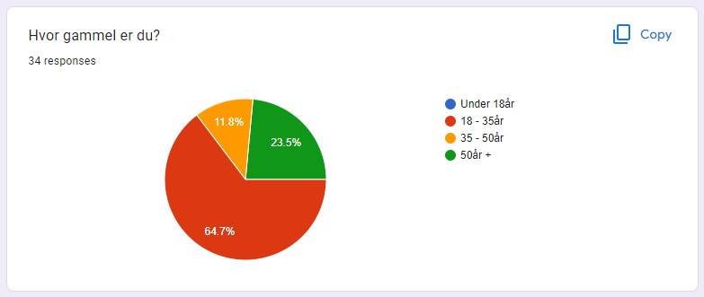

Slide 11
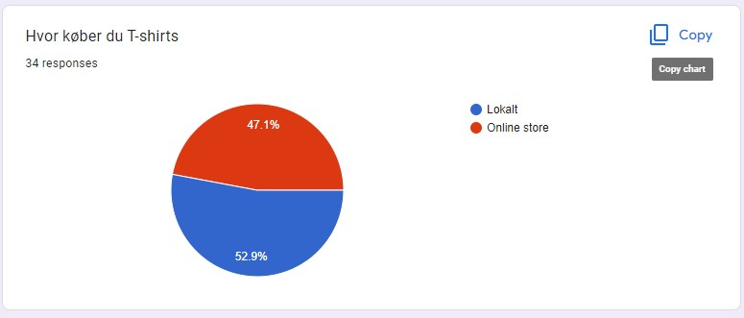

Slide 12
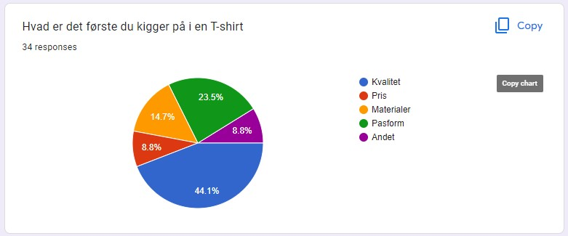

Slide 13
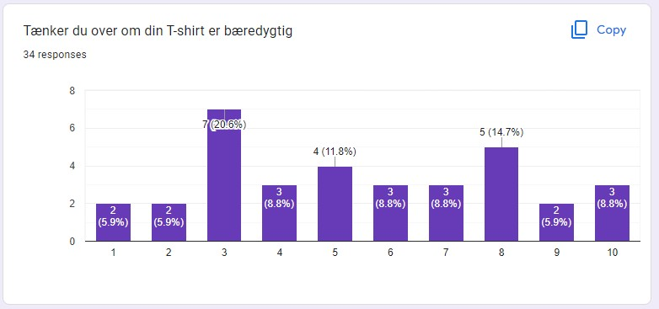

Slide 14
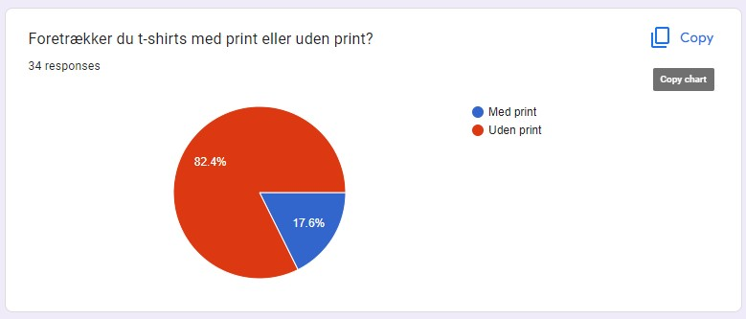

Slide 15
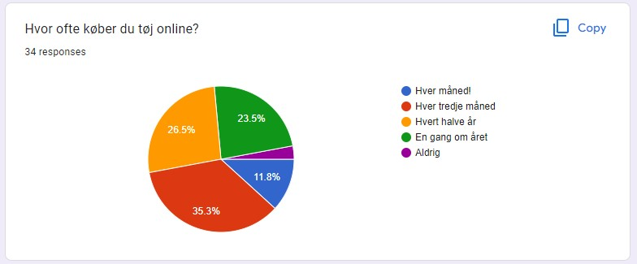

Slide 16
Indsigter: Survey Emne: [bærdygtighed]
Flest unge svarede på mit survey
50 50 af køn
Lidt flere shopper lokalt end online men ikke mange
Folk går mest om i kvaliteten
Meget balancerede i forhold til om folk går op i bærdygtighed eller ej
Folk vil helst ha T-shirts uden print
Flest køber t-shirt hver 3rd måned.
Indsigt 8
Indsigt 9
Indsigt 10

Slide 17
Koncept
[MiSo]

Slide 18
MiSo T-shirts
18-35 år
150-300 kr
Bomuld & Polyester
Minimalistik print og nogle plain
Vil sælge T-shirt og Krus
Jeg tror på, at økologisk tøj er det rigtige valg, fordi det kan være med til at passe på miljøet og mennesker derfor har jeg valgt at lave en t-shirt som er Økologisk tøj, høj kvalitet og overkommelige priser.
Jeg er inspireret af den danske natur
og den morderne urbane street kultur.
Derfor har jeg planer om at lave en
T-shirt der indehold minimalistisk print
Naturen rundt omkring i Danmark

